Slide 1
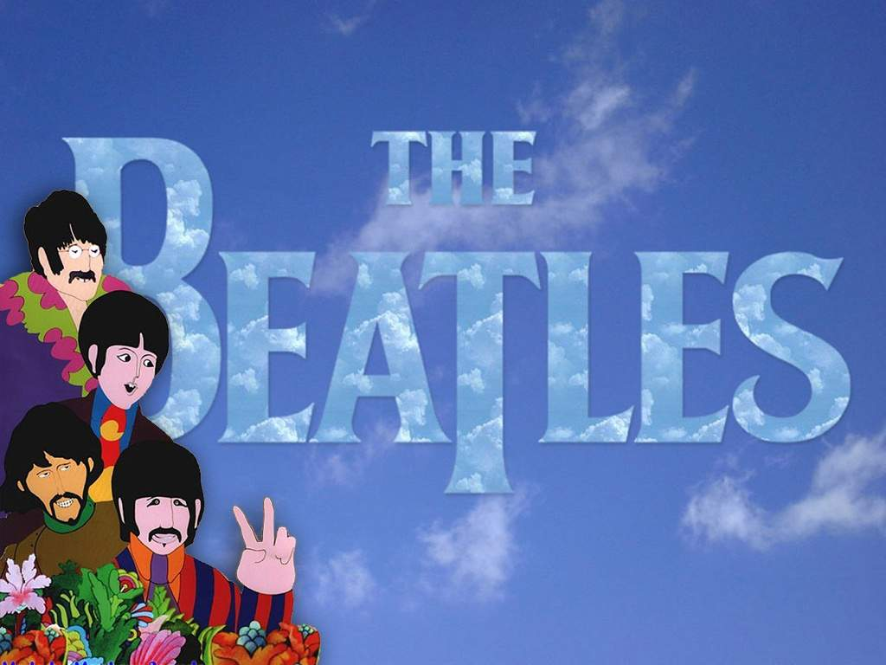

Slide 2
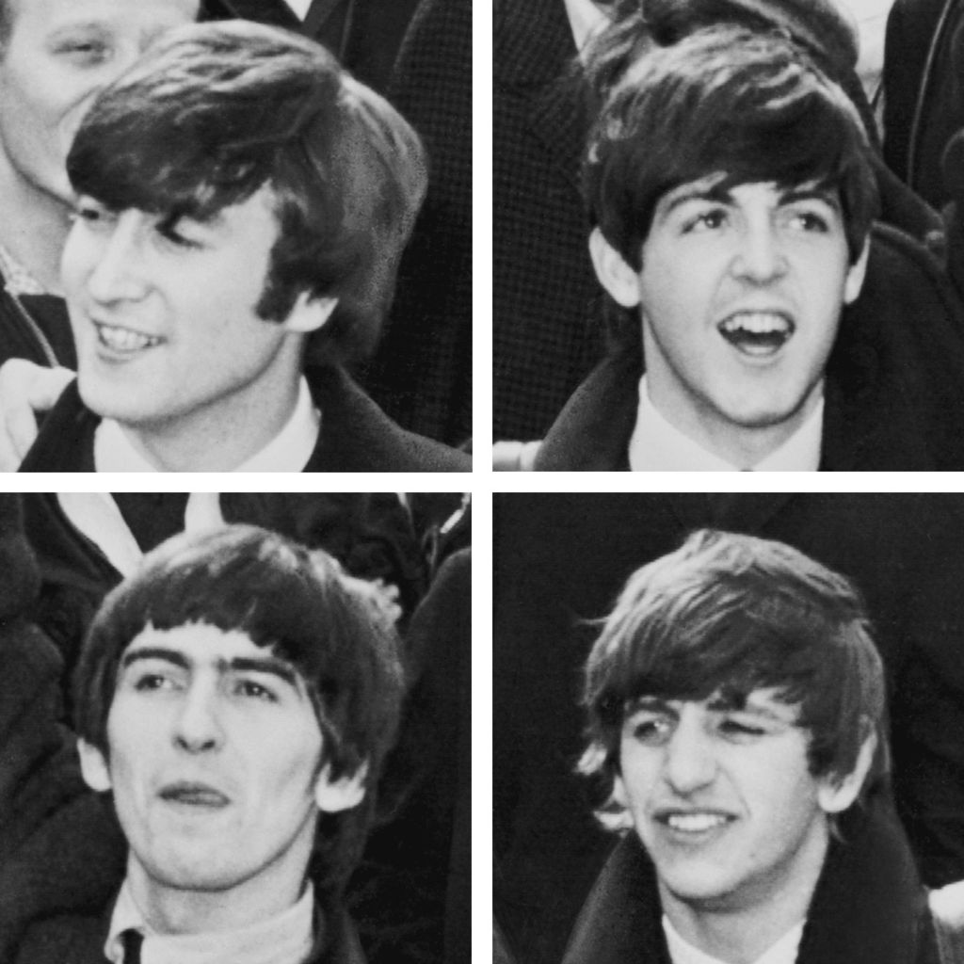
The Beatles («Бітлз») — британський біт-рок-гурт, створений 1960 року в Ліверпулі, Англія. Найбільш знаменитий та популярний музичний гурт за всю історію людства.

Slide 3
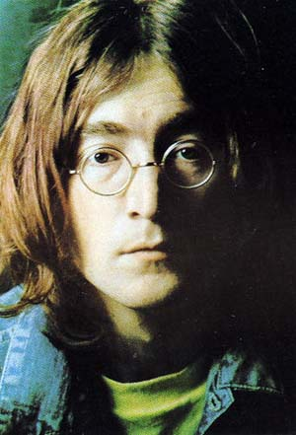
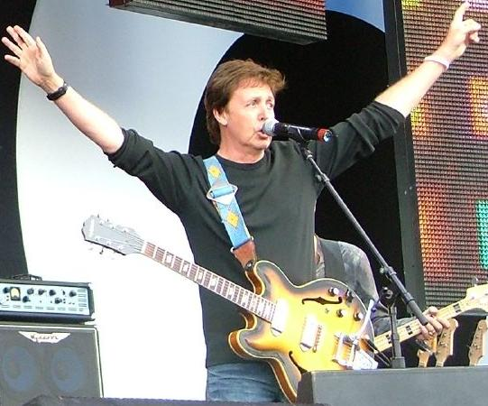
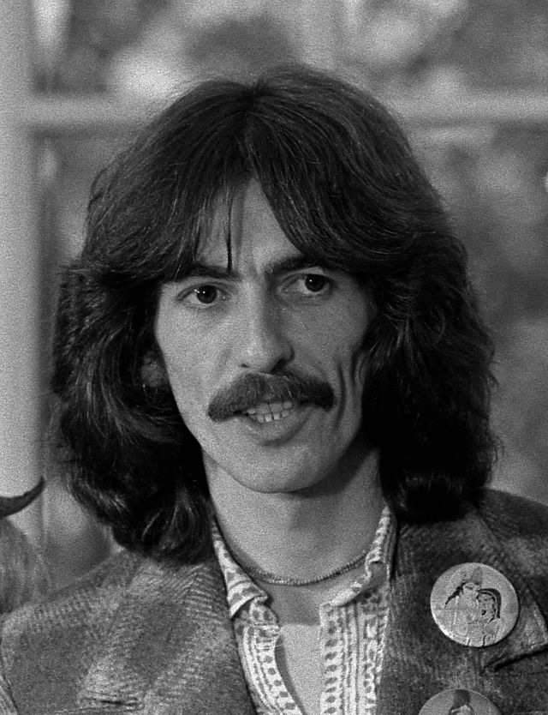
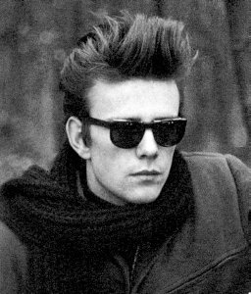
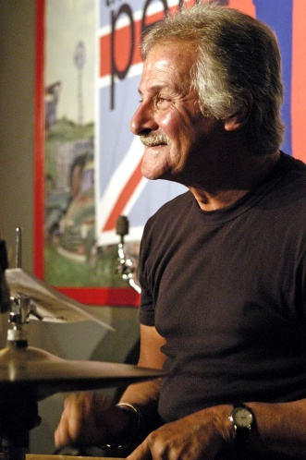
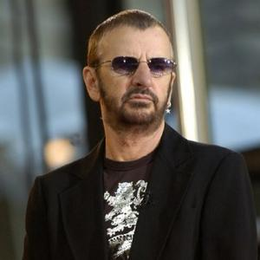
До першого складу ансамблю входили: Джон Леннон (вокал, ритм-гітара), Пол Маккартні (вокал, ритм-гітара),Джордж Харрісон (вокал, соло-гітара), Стюарт Саткліфф (бас-гітара) і Піт Бест (ударні). 1961 року Саткліфф залишив гурт, і місце бас-гітариста зайняв Маккартні. 1962 Беста замінив Рінго Старр.

Slide 4
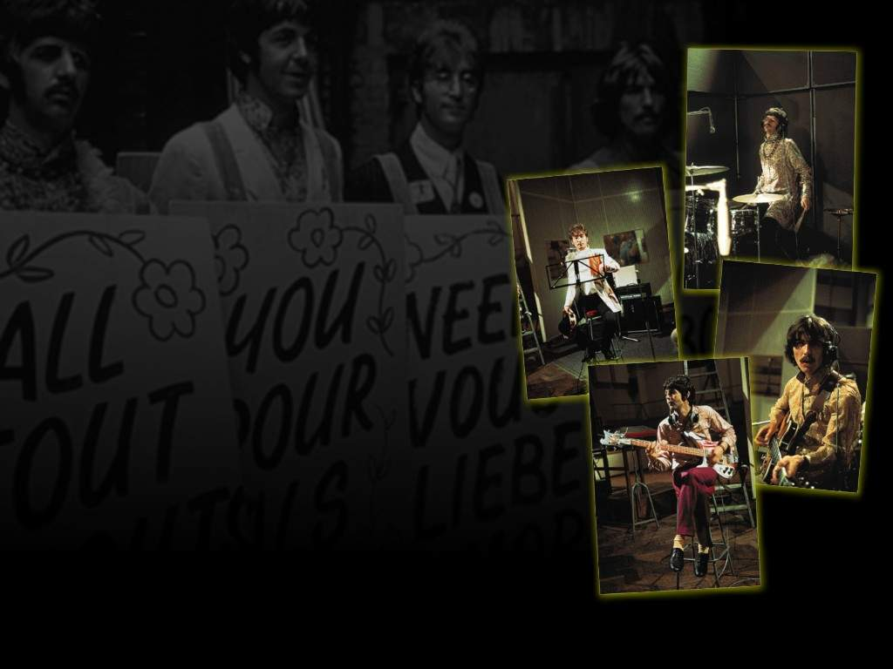
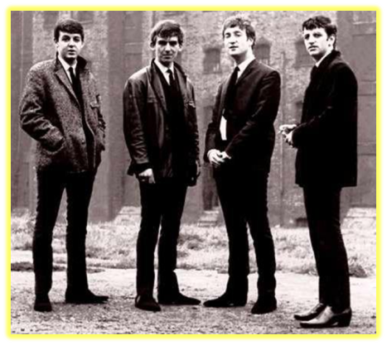
Учасники майбутнього гурту народилися та виросли у Ліверпулі — місті, де з кінцем п'ятдесятих років спостерігався сильний вплив американської поп-музики.

Slide 5
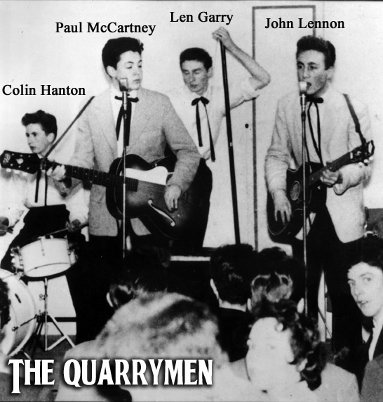
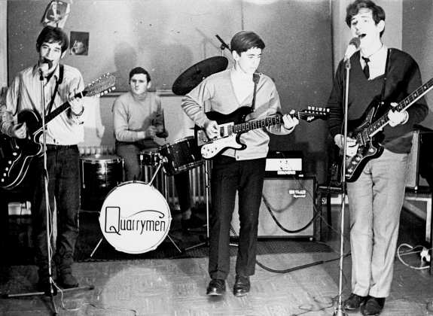
На весні 1957 16-річний Джон Леннон, під впливом популярного тоді музичного напрямку скіфл та його провідного представника Лонні Донегана, заснував гурт The Quarrymen , до якого увійшли його однокласники зі школи «Кворрі Бенк» (Quarry Bank School). Колектив був аматорським — жоден із його учасників не мав музичної освіти й не грав на жодному інструменті до пуття.

Slide 6
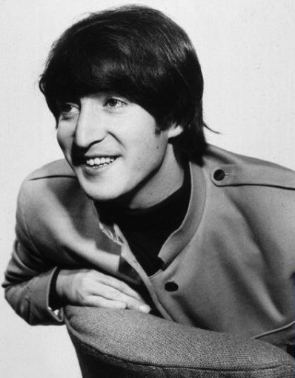
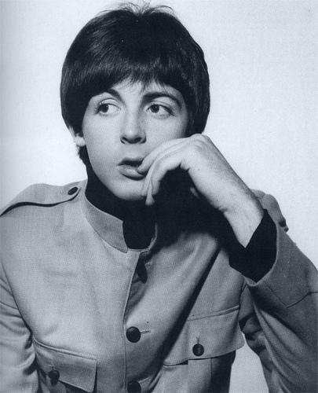
Сам Леннон у дитинстві співав у церковному хорі, пізніше розучив кілька мелодій на губній гармошці та освоїв найпростіші гітарні акорди — цього вистачило, щоб стати лідером і солістом ансамблю. Сусід і найкращий друг Леннона, Айвен Воен, учився в одній школі з Полом Маккартніта приятелював з ним. За його запрошенням Маккартні, що також захоплювався сучасною музикою та грав на гітарі, прийшов на концерт групи у саду парафіяльної церкви святого Петра у ліверпульському районі Вултон 6 липня 1957.

Slide 7
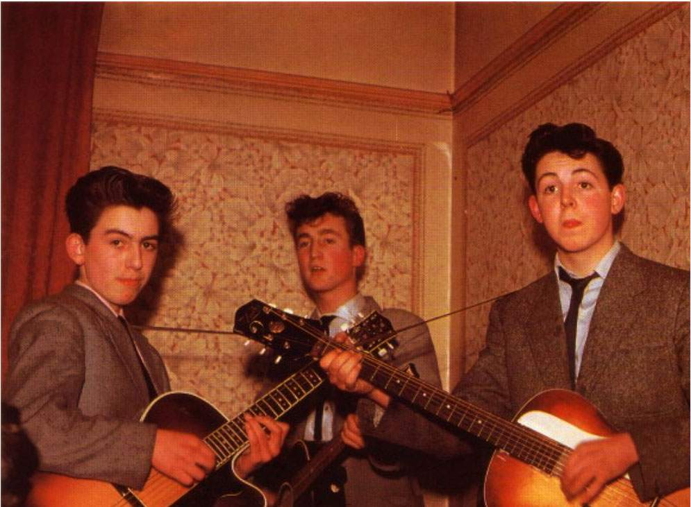
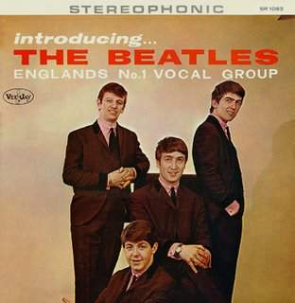
Він познайомився з Ленноном та іншими учасниками гурту і через кілька днів був запрошений до гурту. Хлопці добре спрацювались і вже скоро почали писати власні пісні, що було явищем не характерним для тих років: звичайно виконавці користувалися або готовим матеріалом, або музикою, скомпонованою на їхнє замовлення.

Slide 8
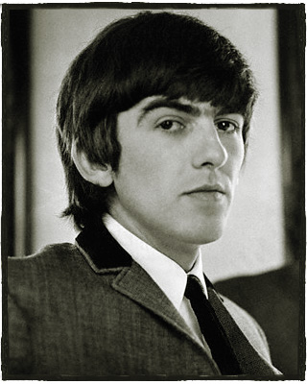
6 лютого 1958 друг Маккартні, 15-літній Джордж Харрісон, відвідав концерт The Quarrymen у «Вілсон Холл», у районі Герстон. Маккартні запропонував взяти його до гурту, але Леннон був проти, тому що вважав його занадто юним. Проте після прослуховування, яке Пол влаштував для нього в березні 1958, Харрісон був прийнятий як соло-гітарист, тому що грав на гітарі «краще за них усіх».

Slide 9
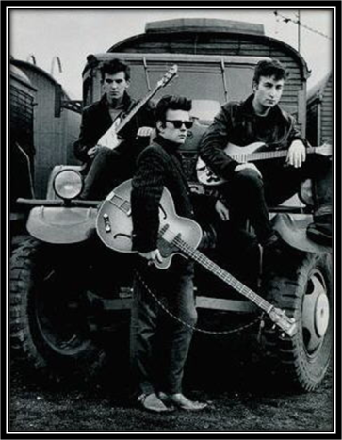
Гурт грав музику в стилі скіфл, кантрі-енд-вестерн, і дедалі тяжив до рок-н-ролу. До його репертуару входили не тільки американські хіти, але й власні пісні Леннона й Маккартні, яких наприкінці 1958 налічувалося вже понад півсотні. Леннон, Харрісон і Маккартні були єдиними незмінними учасниками ансамблю. Після того, як гурт покинув Колін Гентон, постійного барабанщика у них не було.

Slide 10
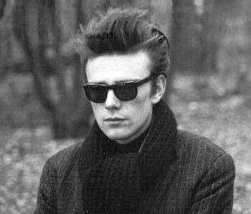
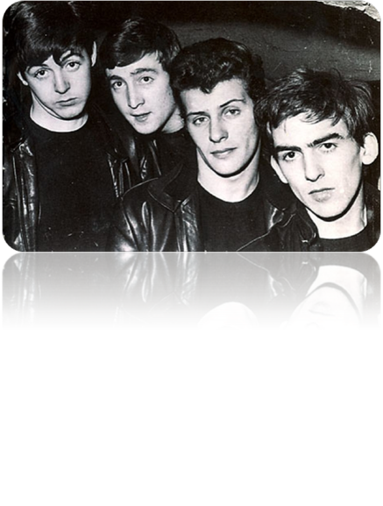
Наприкінці 1958 гурт тимчасово розпався. Харрісон перейшов у гурт Les Stuart's Quartett, а Леннон з Маккартні почали виступати як дует The Nurk Twins. Але цей період тривав недовго, і незабаром гурт воз'єднався. У січні 1960 до гурту долучився товариш Леннона по художньому коледжу —Стюарт Саткліфф. Джон переконав його придбати бас-гітару на грошову премію, яку той нещодавно отримав за одну зі своїх картин. Однак грати на ній Саткліфф не вмів, і був змушений навчатися на ходу.

Slide 11
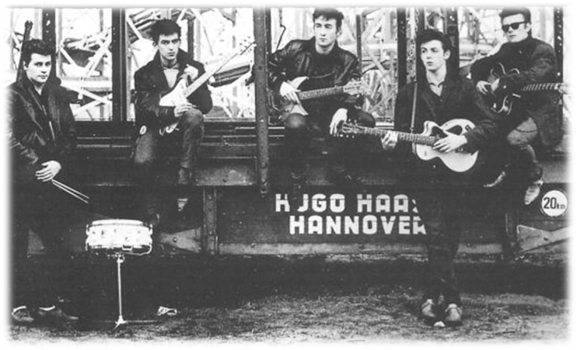
Сучасна назва гурту — The Beatles — з'явилася у квітні 1960. За спогадами учасників групи, назву Beatles було вигадано Саткліфом як сполучення слів beetles (англ. «жуки») та beat' (англ. «ритм», «удар», «доля»).

Slide 12
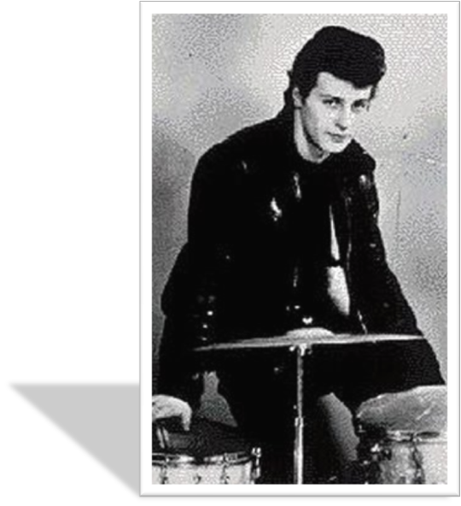
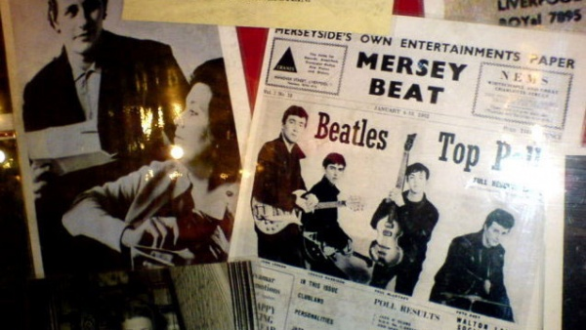
З серпня 1960 за ударними інструментами виступав Піт Бест, син Мони Бест, що була власницею клуба «Касба», у якому гурт кілька разів виступав.

Slide 13
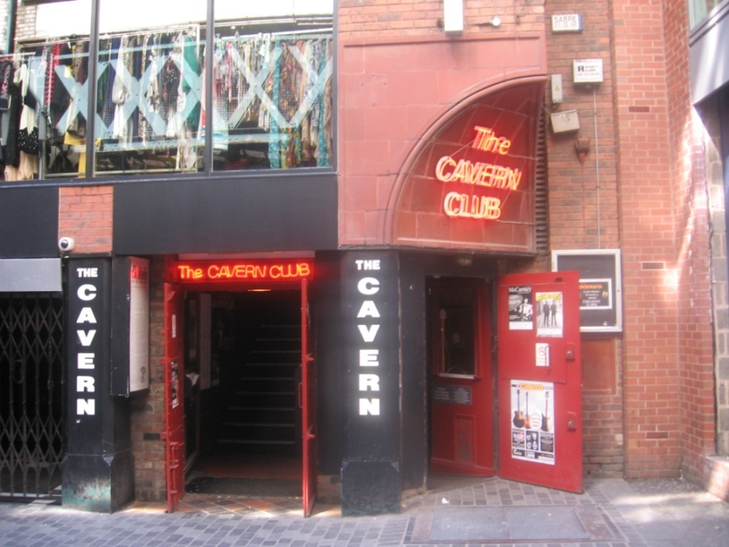
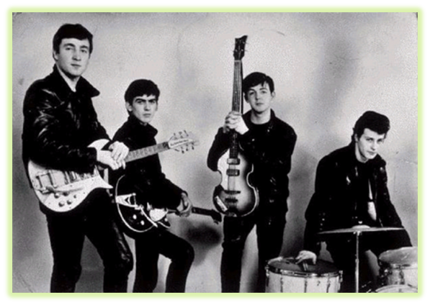
У такому складі The Beatles зробили перші свої чотири поїздки в Гамбург з репертуаром, який складався в основному з творів Чака Беррі, Літл Річарда, Карла Перкінса і Бадді Холлі. У січні 1961 The Beatles вже дебютували у клубі «Каверна» на Метью-стріт (Ліверпуль): за два роки влаштували там же більш 300 концертів.

Slide 14
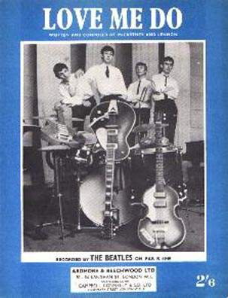
У квітні 1961 група повторно виступає в Гамбурзі з новими зачісками (першу таку почав носити Сеткліфф), відтоді відомими як «класичні бітловські». По завершенні гамбурзьких концертів Сетклифф залишає The Beatles і знаходить роботу в Гамбурзькій художній галереї, — а рік пізніш, 10 квітня 1962, вмирає від крововиливу мозку.

Slide 15
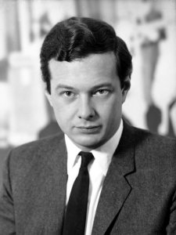
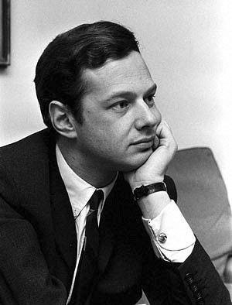
Зовсім випадково наприкінці 1961 на один із концертів The Beatles у «Каверні» заблукав ліверпулець Браян Епстайн: сам він, комісований за станом здоров'я з армії, рік учився в лондонській Королівській академії драматичного мистецтва — а потім поїхав додому й працював менеджером у батьківському магазині грамплатівок. Гурт був відомий Епстайну ще до відвідин «Каверни», оскільки він отримував чимало запитів на випущену в Німеччині платівку-сингл «My Bonnie» (який The Beatles записали в Гамбурзі, акомпануючи Тоні Шеридану під назвою The Boat Boys).

Slide 16
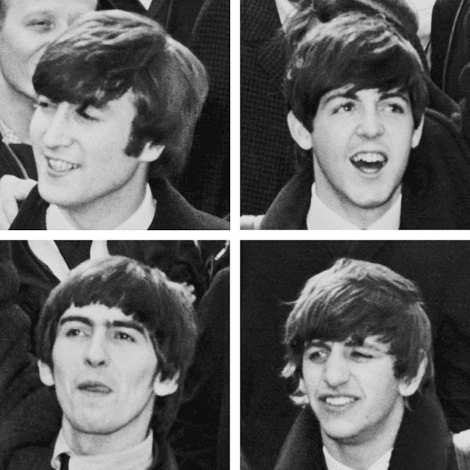
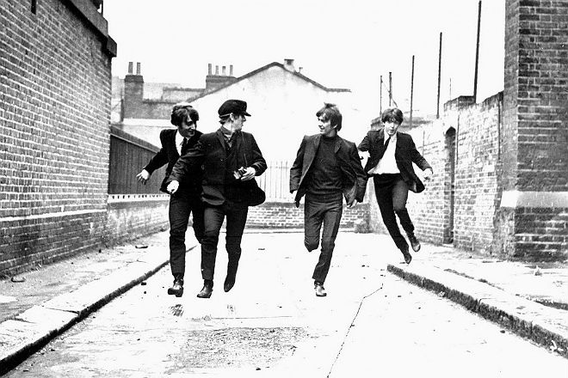
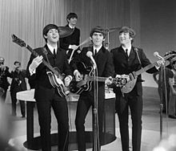
Незабаром Епстайн став менеджером The Beatles. Першою справою для Епстайна була зміна іміджу музикантів: замість чорних шкірянок музиканти одягли фірмові піджаки-безкомірки П'єра Кардена (які й опісля отримали назву «бітловки») та змінили елвіс-преслівські зачіски на довгі чубчики.

Slide 17
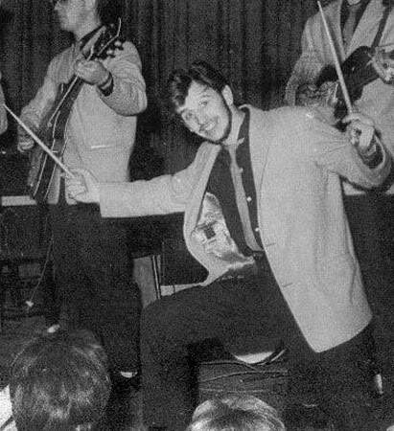
У червні 1962 групу прослухав продюсер Джордж Мартін та підписав із нею контракт на місяць. А в серпні 1962 Леннон, Маккартні й Гаррісон прийшли до висновку, що Піт Бест не справляється з обов'язками барабанщика, й Бест — у ту пору єдиний секс-символ групи, покинув її. На його місце був запрошений Рінго Старр, що грав у другій за популярністю ліверпульскій групі Ror Storme and the Hurricanes. У вересні 1962 The Beatles записали свою першу «сорокап'ятку», у яку ввійшли «Love Me Do» й «P.S. І Love You», які попали в національну топ-двадцятку у жовтні.

Slide 18
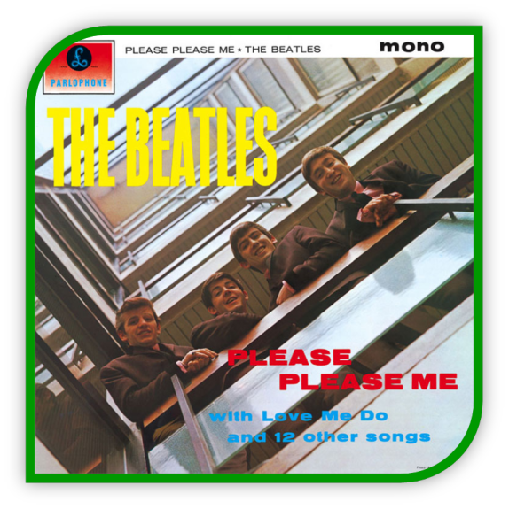
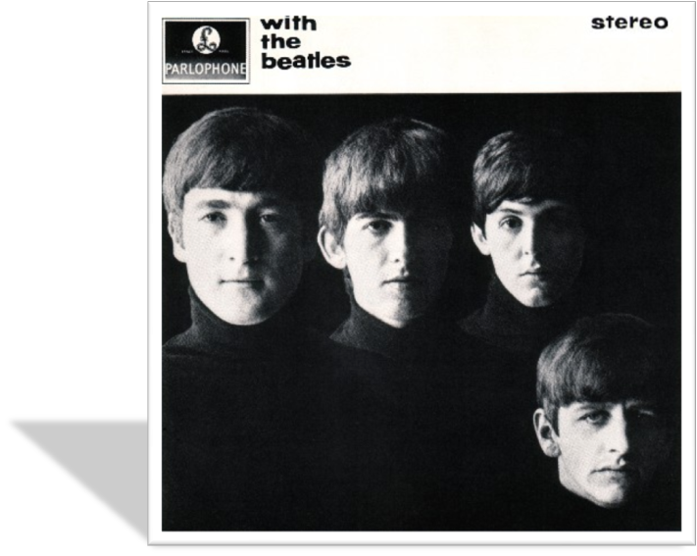
На початку 1963 композиція «Please Please Me» зайняла в хіт-параді Великобританії друге місце, а 11 лютого 1963, усього за 13 годин, був записаний дебютний альбом групи. Коли третій сингл «From Me To You» зайняв у чартах перше місце,

Slide 19
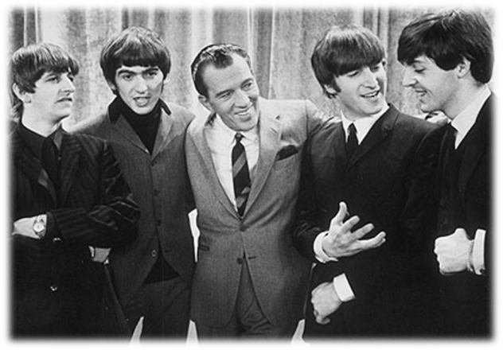
Улітку 1963 The Beatles, які повинні були відкривати британські концерти Роя Орбісона, виявилися за рейтингом на порядок вище від американця — саме тоді з'явилися перші ознаки явища, що одержало назву «бітломанія». По закінченні перших європейських гастролей (жовтень 1963) The Beatles і їхній менеджер Епстайн перебралися доЛондона. Їх переслідують натовпи шанувальників, і The Beatles з'являються на публіці тільки під охороною поліції. Наприкінці жовтня того ж року сингл She Loves You б'є всі рекорди тиражів за всю історію грамофонної промисловості Великобританії, а в листопаді 1963 The Beatles виступають перед королевою Єлизаветою ІІ.

Slide 20
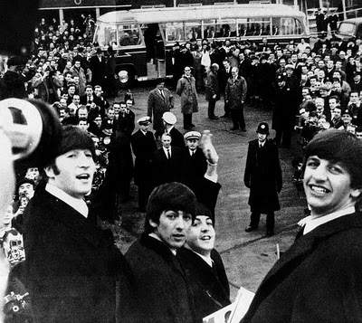
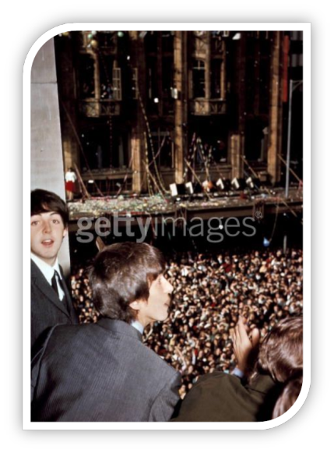
Після 1965 Леннон і Маккартні вже рідко писали пісні разом, хоча за умовами контракту (і за взаємною домовленістю) пісня кожного з них уважалася спільною творчістю. В 1965 The Beatles побували з концертами в Європі, Північній Америці, Австралії й на Близькому Сході. 15 серпня 1965 The Beatles виступали перед 55 000 глядачів на нью-йоркському стадіоні «Ші», встановивши рекорд відвідуваності рок-концертів. Написана в той період композиція Пола Маккартні «Yesterday» (1-е місце, 1965) дотепер є найпопулярнішою в репертуарі більш ніж 500 виконавців. У червні 1965 «за видатний внесок у справу процвітання Великобританії» королева нагородила музикантів орденом Британської імперії — подія була сприйнята неоднозначно, деякі кавалери ордена повернули свої регалії, однак 26 жовтня церемонія нагородження відбулася в Букінгемскому палаці (в 1969 році Джон Леннон повернув свій орден).

Slide 21
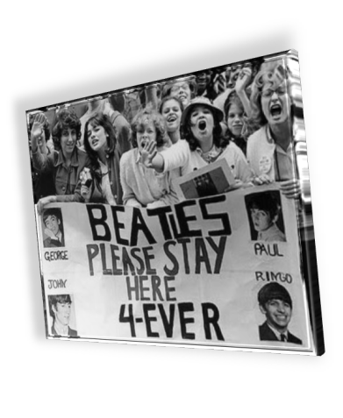
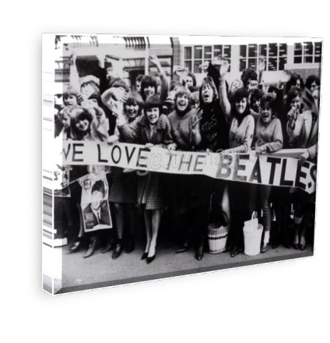
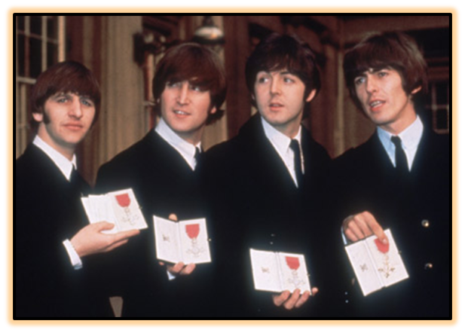
Вихід альбому Rubber Soul ознаменував новий етап у творчості групи й вихід за рамки поп-формули. The Beatles і Боб Ділан залучили до рок-музики дорослу аудиторію; вони стали свого роду рупором післявоєнного покоління, тексти пісень групи ставали дедалі поетично зрілішими й часто політичнішими.

Slide 22
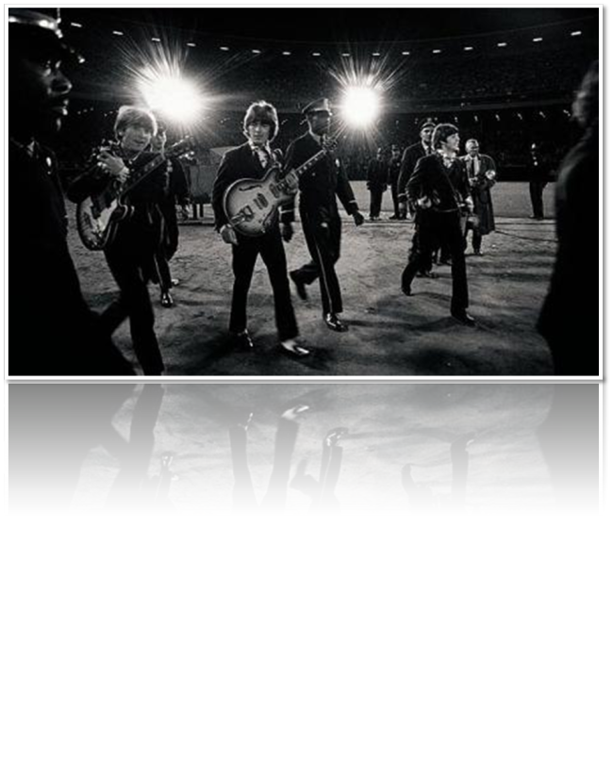
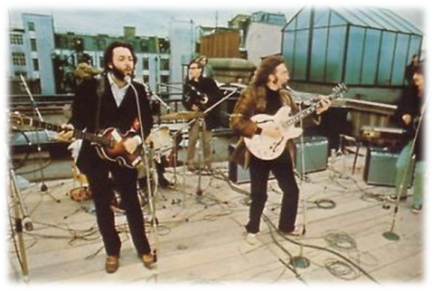
Остання пісня все ще незавершеного альбому Get Back I Me Mine Гаррісона, була записана 3 січня 1970. Леннон тоді був у Данії і в запису участі не брав. Щоб завершити альбом, який уже отримав нову назву — Let It Be, у березні Клейн віддав записані стрічки американському продюсеру Філу Спектору. Відомий своєю стіною звуку, Спектор нещодавно продюсував сольний сингл Леннона Instant Karma!. Окрім ремікшування матеріалу Get BackСпектор відредагував записи, які повинні були йти як «живі». Маккартні залишився невдоволеним тим, що Спектор зробив із матеріалом, особливо, із оркеструванням пісні The Long and Winding Road, до якого були залучені хор та інструментальний ансамбль із 34 інструментів. Пол намагався зупинити випуск Спекторової версії, але не зміг цього зробити. Маккартні зробив публічне оголошення про вихід із гурту 10 квітня, за тиждень до виходу свого першого сольного альбому McCartney.

Slide 23
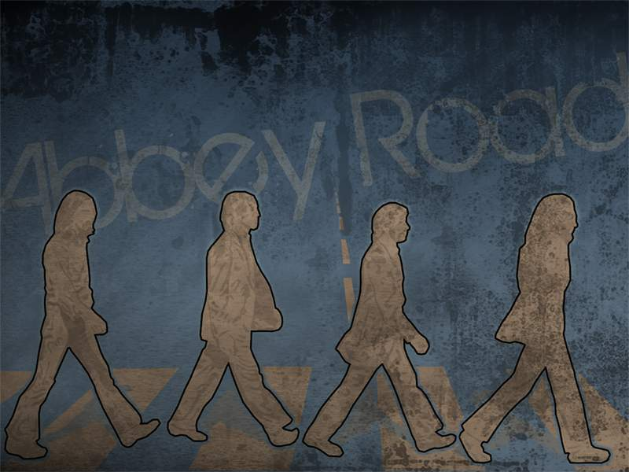
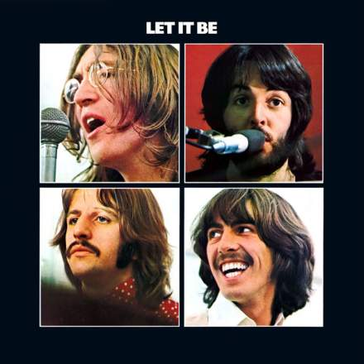
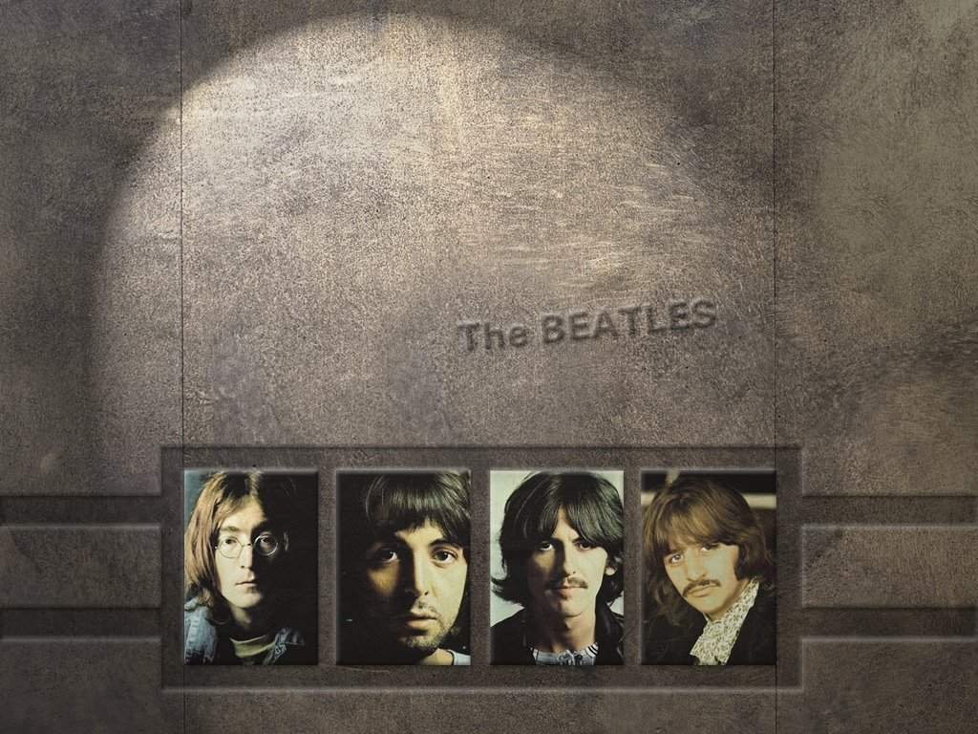
Let It Be вийшов 8 травня. Сингл The Long and Winding Road став останнім для гурту. Він не вийшов у Британії, а тільки в США. Того місяця побачив екрани документальний фільм Let It Be. Наступного року він отримав Оскар за найкращий оригінальний музичний супровід

Slide 24
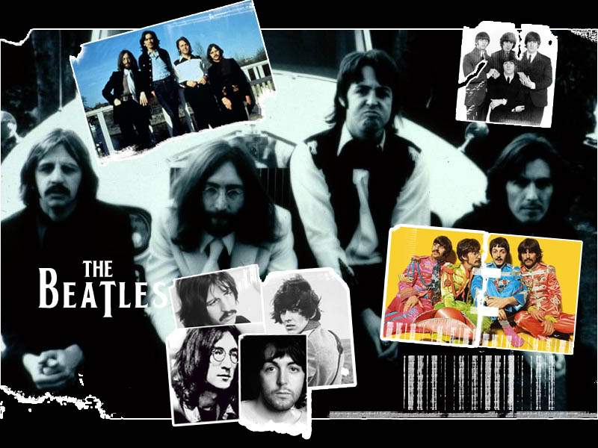
Дискографія:
Please Please Me (1963)
With the Beatles (1963)
A Hard Day's Night (1964)
Beatles for Sale (1964)
Help! (1965)
Rubber Soul (1965)
Revolver (1966)
Sgt. Pepper's Lonely Hearts Club Band (1967)
Magical Mystery Tour (1967)
The Beatles (White Album) (1968)
Yellow Submarine (1969)
Abbey Road (1969)
Let It Be (1970)

Slide 25
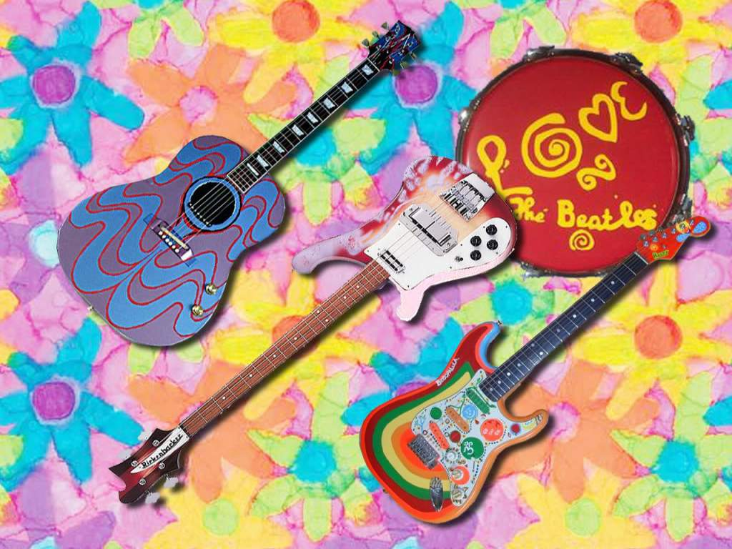
Дякую за увагу!

Slide 26
Підготувала учениця 11 класу Хомячук Діана

